Slide 1

Initiation à Unity

Slide 2
Unity : Qu'Est-ce c'est ?
Moteur de jeu
Multiplateforme
Framework
Langage : C#

Slide 3

Unity : Jeux
Liste de jeux réalisé avec unity :
Fall Guys
Among Us
Genshin Impact
League Of Legends : Wild Rift
Ori And The Blind Forest

Slide 4
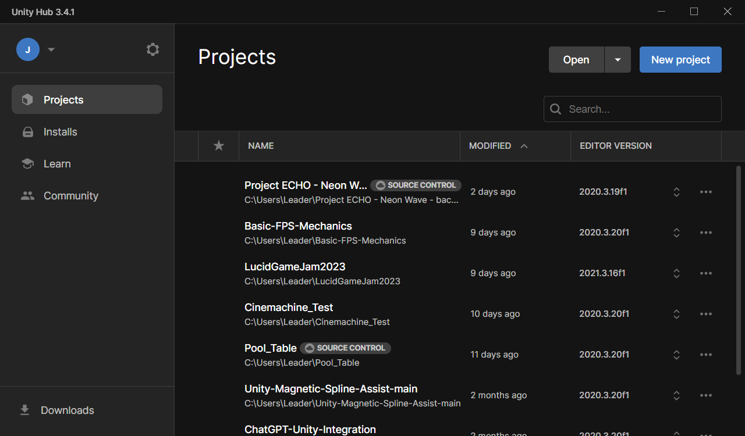
Unity : Interface - Hub

Slide 5
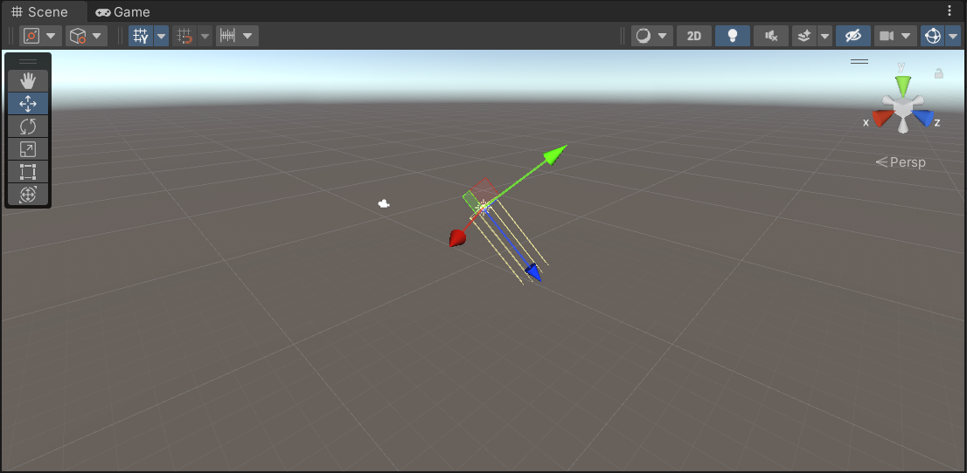
Unity : Interface - scene
Deplacement dans la scène
Déplacer un objet
Rotater un objet
Scaler un objet

Slide 6
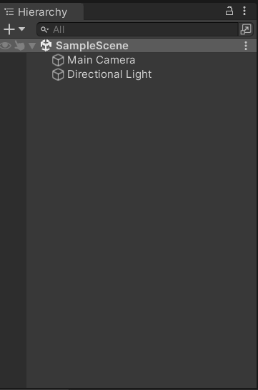
Unity : Interface Hierarchy
Créer des GameObject
GameObject
Afficher/Masquer de la scène

Slide 7
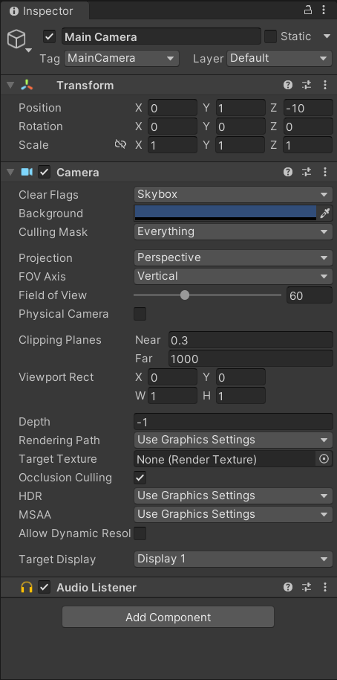
Unity : Interface Inspector
Activer/Desactiver un GameObject
Tag/Etiquette => Comparable à un identifiant
Tranform : Component présent sur tout objet permettant de modifier sa position/rotation/scale dans la scène
Ajouter un component à ce GameObject

Slide 8
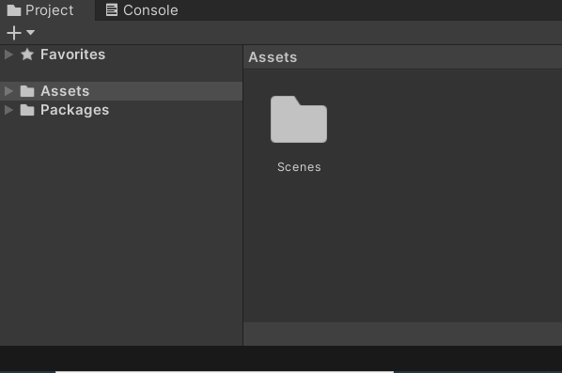
Unity : Interface - Project
Espace pour ranger tout vos dossier/fichier

Slide 9
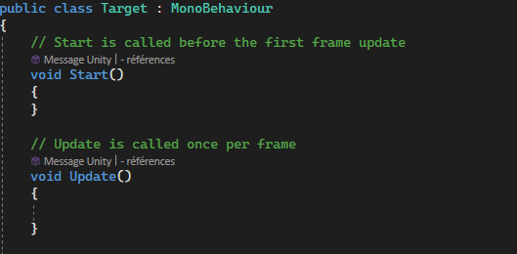
UNITY : FRAMEWORK monobehaviour

Slide 10
UNITY : FRAMEWORK monobehaviour
Awake : exécuter lorsque le script est chargé dans la scène
Start : exécuter à la frame ou le script est activé.
Update : exécuter toutes les frames
FixedUpdate : Possède la fréquence d'exécution du système de physique. (50 exécution/s par defaut)
LateUpdate : Exécuter à chaque frame après Update.
OnGUI : Pour l'affichage et l'exécution d'événement dans l'UI.
OnDisable/Enable => Exécuter lorsque le script/objet est activé/désactivé.

Slide 11
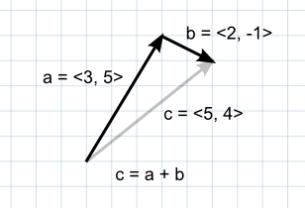
UNITY : FRAMEWORK - Vecteur

Slide 12
UNITY : FRAMEWORK - Rigidbody
Applique une simulation physique à un objet

Slide 13
UNITY : FRAMEWORK - Collider
Zone dans laquelle du code est exécuter lorsqu'un objet entre en collision avec celui-ci.

